Slide 1





文枢
文枢
文
枢
项目展示汇报
MIND INK
小组成员： 金俊贤、辛文康、张逸天、 冯乐珩、苗涵、许方璐
指导老师： 杨强
Notes:
尊敬的各位评委老师，亲爱的同学们，大家上午好！我们 课比天大 小组进行展示汇报的项目是 —— “文悟”，英文名是“mind ink”，这是一款基于大模型的智慧教学助手。我是本次的答辩人：李威豪。

Slide 2

PPT下载 http://www.1ppt.com/xiazai/
目
录
1
2
项目介绍
项目背景
3
核心技术
4
项目展示
5
项目价值
6
未来展望
7
实训总结
8
团队成员
Notes:
我的展示汇报将分为以下 8 个部分。

Slide 3

文枢
第
一
部
分
项目背景
The Background
Notes:
首先是项目背景。

Slide 4

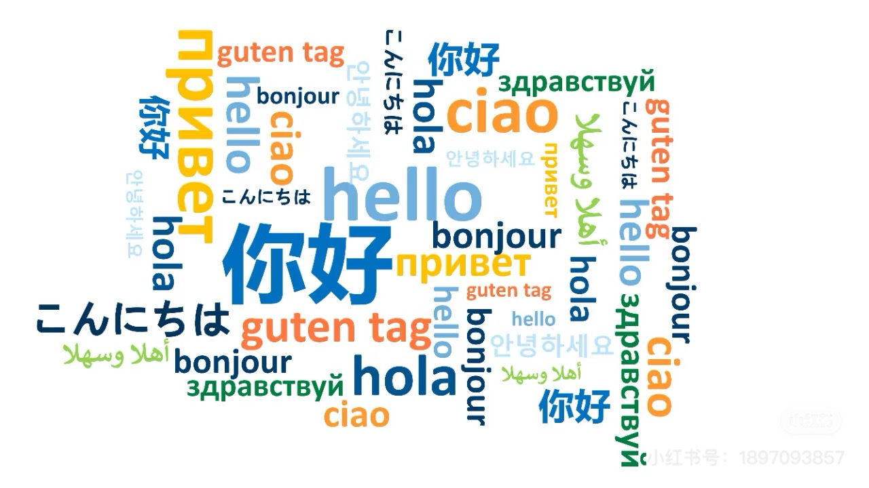


全球化导向
Notes:
我们正处于一个前所未有的全球化时代。从企业出海到外资引入，再到个人之间的跨文化交流与合作，语言服务的需求正在迅速扩大。

Slide 5
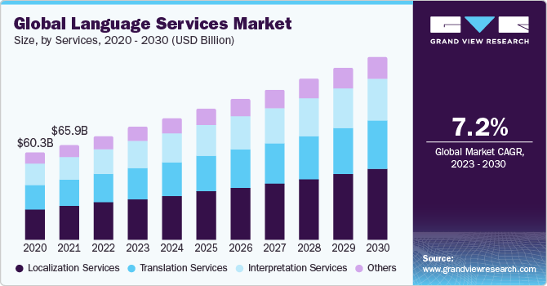
中英翻译大有可为
2022 年全球语言服务市场规模已超 500 亿美元，其中翻译软件及相关技术服务占比超 40%；预计到 2030 年，市场规模将突破 1000 亿美元，年复合增长率（CAGR）达 7.2%。这一统计数据深刻揭示了翻译软件和平台在市场上的巨大潜力以及对高质量翻译模型的巨大需求。
Notes:
数据显示，2022年全球语言服务市场规模已突破500亿美元，其中翻译软件及相关技术服务占比超过40%。预计未来几年，市场规模将进一步深化，有望突破1000亿美元大关。这一趋势清晰地表明，翻译技术赛道具有巨大的发展潜力和商业价值。

Slide 6




已有翻译软件各有不足
文枢
黑盒模型，用户零控制，无法在速度与质量之间进行权衡选择，用户只能接受单一翻译结果
为了追求语言的流畅和“地道”，百度翻译有时会过度意译，导致结果偏离原文意思
当通过文件导入内容进行翻译时，可能会出现翻译后文件格式错乱、文本被加密或变为不可编辑格式的情况
Notes:
在这一背景下，目前市面上已经有很多翻译平台提供翻译服务，但是各有一些局限性，如用户只能接受单一翻译结果，无法权衡速度与质量；有些平台会因过度意译，导致结果偏离原文意思；输入的模态受限，无法兼顾方便的文本、图片、文件输入模态。据此，我们的目标是开发一款更全面、更满足用户需求的翻译平台，它不仅能够解决现有产品的不足之处，还能够针对用户需求定制个性化选择，就这样，我们的“文枢”翻译平台诞生了！

Slide 7
文枢
第
二
部
分
项目介绍
The Project Introductiond
Notes:
接下来是我们“文枢杻”项目的介绍。

Slide 8
六大功能
多模态输入翻译功能
模型自主选用功能
支持用户自主选择输入文本、图片或文件格式，支持多模态输入，并及时获得翻译结果
支持用户自主选用不同的翻译模型，共包含四种选择，高速模型、高精度模型、deepseek和通义千问大模型
单句圈中功能
历史记录查看功能
支持用户将译文指定句子选中后高亮显示并提供语音朗读功能
支持用户翻阅最近的翻译历史记录，并定向查询，支持用户复制历史记录原文译文，和批量删除功能
Notes:
“文枢”翻译平台主要有以下六大功能：多模态输入翻译、模型自主选用、单句圈中、历史记录查看、

Slide 9
六大功能
自定义设置功能
结果反馈功能
支持用户根据个人喜好个性化定义界面字体大小，和深色、浅色两种主题颜色
支持用户对各个模型的翻译结果提交反馈意见，可对翻译结果点踩或点赞
Notes:
用户自定义设置和翻译结果反馈功能

Slide 10
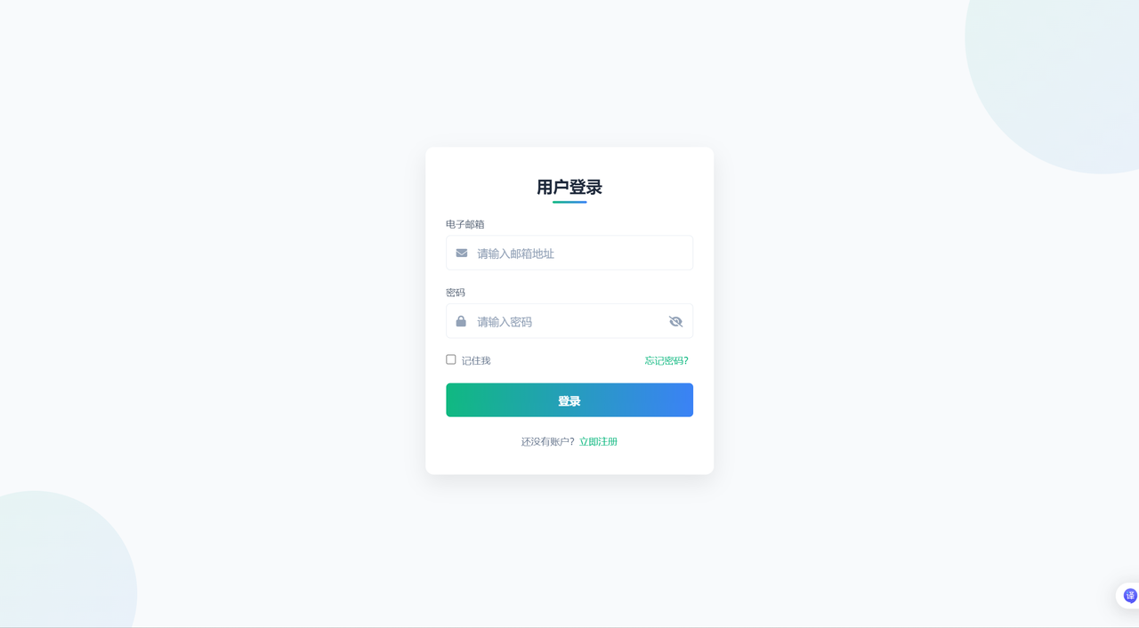
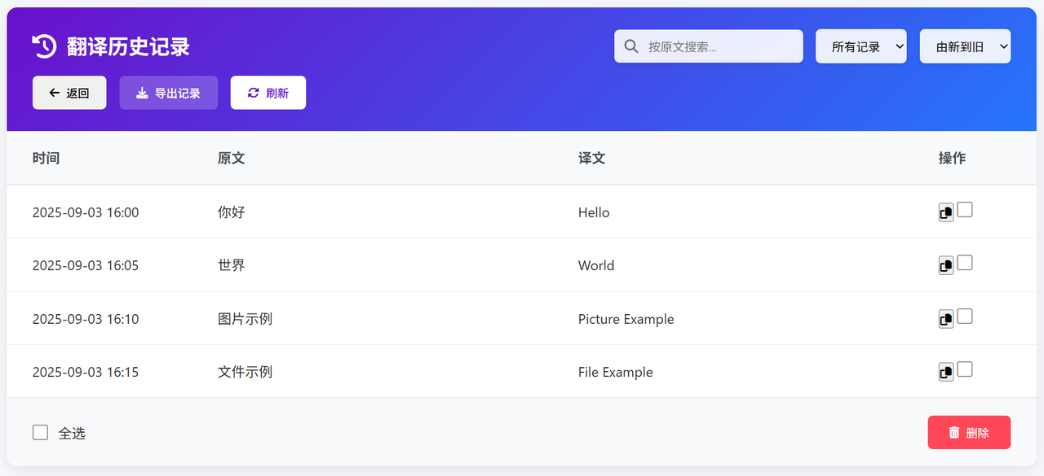
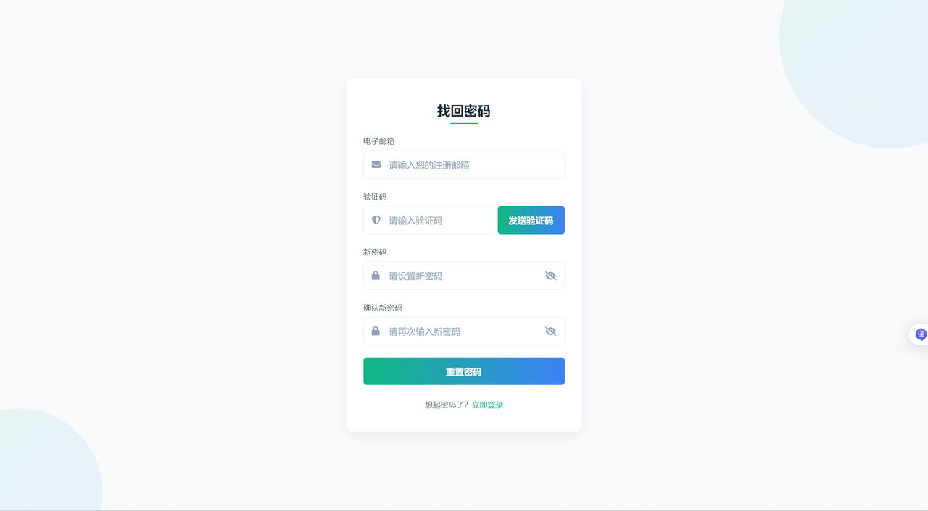
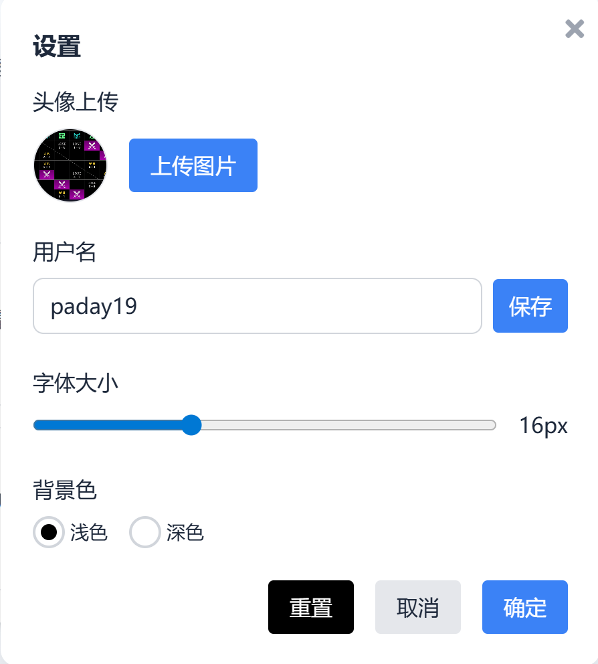
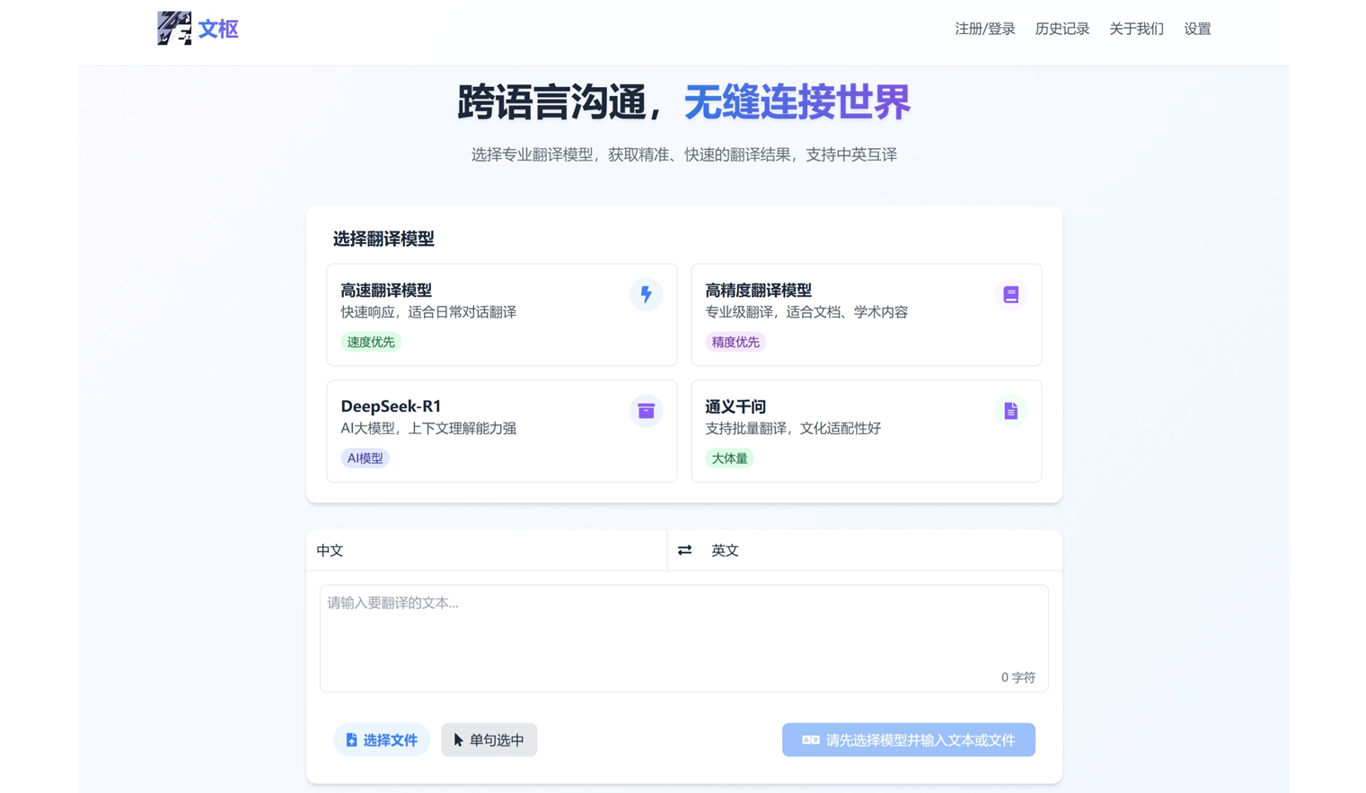
用户登录
Notes:
智慧问答版块中，教师提出自己的疑惑，我们“文悟”背后的 qwen-max 大模型来答疑解惑，这里除了传统的文本问答，还支持获取某个城市的天气数据、执行Python代码、存储和读取数据 甚至 AI绘画等服务，这源于其背后定义了很多Agent工具库。

Slide 11
找回密码
Notes:
智慧问答版块中，教师提出自己的疑惑，我们“文悟”背后的 qwen-max 大模型来答疑解惑，这里除了传统的文本问答，还支持获取某个城市的天气数据、执行Python代码、存储和读取数据 甚至 AI绘画等服务，这源于其背后定义了很多Agent工具库。

Slide 12
用户翻译
Notes:
智慧问答版块中，教师提出自己的疑惑，我们“文悟”背后的 qwen-max 大模型来答疑解惑，这里除了传统的文本问答，还支持获取某个城市的天气数据、执行Python代码、存储和读取数据 甚至 AI绘画等服务，这源于其背后定义了很多Agent工具库。

Slide 13
自定义设置
Notes:
智慧问答版块中，教师提出自己的疑惑，我们“文悟”背后的 qwen-max 大模型来答疑解惑，这里除了传统的文本问答，还支持获取某个城市的天气数据、执行Python代码、存储和读取数据 甚至 AI绘画等服务，这源于其背后定义了很多Agent工具库。

Slide 14
历史记录查看
Notes:
智慧问答版块中，教师提出自己的疑惑，我们“文悟”背后的 qwen-max 大模型来答疑解惑，这里除了传统的文本问答，还支持获取某个城市的天气数据、执行Python代码、存储和读取数据 甚至 AI绘画等服务，这源于其背后定义了很多Agent工具库。

Slide 15
文枢
第
三
部
分
核心技术
The Core Techonology
Notes:
接下来是我们“文悟”的核心技术，这里主要点出了 刚刚的几个功能板块背后 较大的技术点。

Slide 16
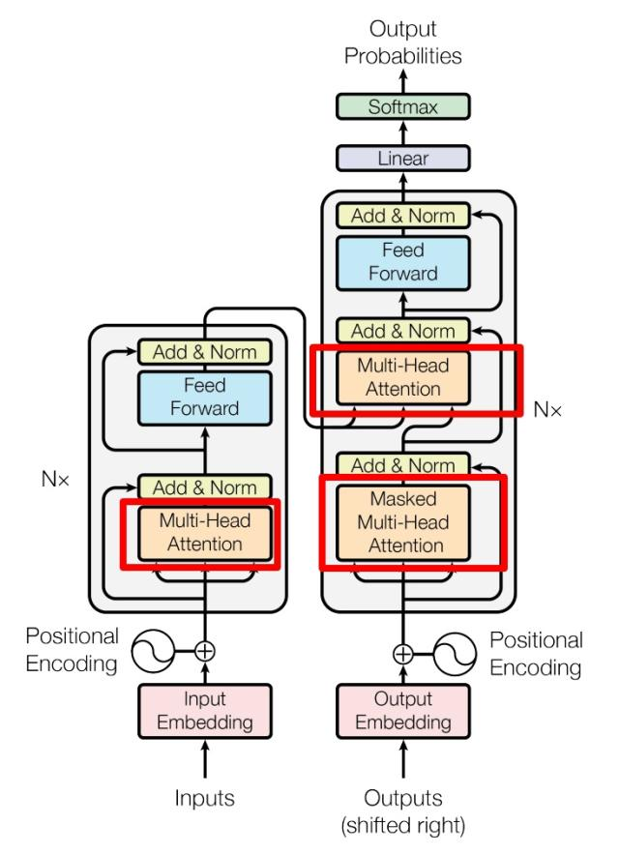



全自主训练翻译模型
transformer架构
数据集
Flores-200、WMT-21
软件环境
Notes:
我们的技术核心是根据transformer架构自主训练的翻译模型。

Slide 17
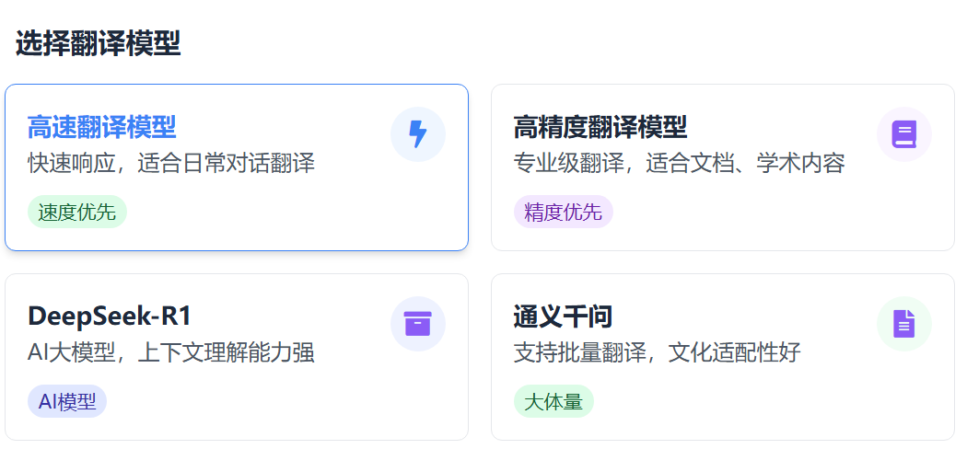
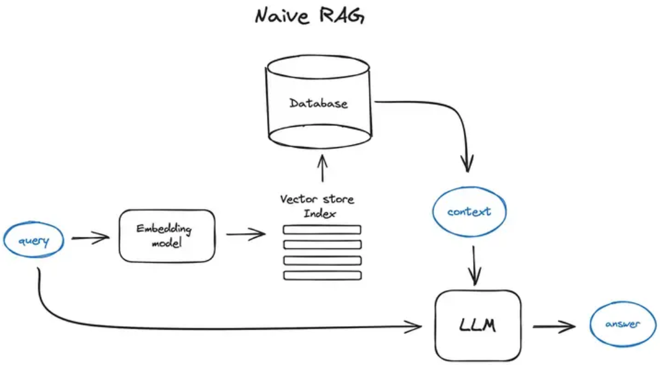
全自主训练翻译模型
已达到甚至超过当今主流开源基线模型！
评价指标
BLUE分数
响应速度
高精度模型
BLUE分数：
中译英：20.30分
英译中：25.37分
高速模型
响应速度：平均响应时间低于 500 毫秒
Notes:
然后介绍我们的Agent技术。从22年底开始，ChatGPT等一系列网页交互式问答应用火遍全球；之后随着RAG技术的成熟，基于知识库向量化检索的问答应用发展起来。而Agent，可以理解为构成更加复杂的问答应用 和 RAG 的线性变换。吴恩达曾预言，Agent模式将在不久的将来超过下一代模型。Agent架构有四大要素，分别是规划、记忆、工具、执行。我们在 qwen-agent 框架下进行了Agent工具开发及调用，提示词工程、大模型缓存管理、RAG技术实现 以及满足特殊需求的Agent开发。

Slide 18
前后端跨域访问
FastApi是一种基于 HTTP 头的安全机制，允许或限制网页从另一个域名加载资源。
当一个网页向不同源发出请求时，CORS 会通过以下几个步骤来处理： 预检请求（Preflight Request） 实际请求（Actual Request）
响应头部（Response Headers）
Notes:
然后介绍我们的前后端跨域访问技术，以vue和Django为例。
Vue采用AxiosHTTP客户端技术，采用POST/GET等发送访问信息给特定URLDjango采用CORS，使用额外的HTTP头来告诉浏览器允许哪些跨源请求。当一个资源请求尝试从不同的源(域名、协议或端口)获取资源时，就会触发跨域请求。

Slide 19
文枢
第
四
部
分
项目展示
The Social&Commercial Value
Notes:
下面有请我们的组员 柳泊南 上台做项目展示！

Slide 20
项目展示

Slide 21
文枢
第
五
部
分
项目价值
The Social&Commercial Value
Notes:
接下来是我们的项目价值。

Slide 22
社会价值
将优秀的传统文化准确、地道地翻译成英文。是讲好中国故事的重要技术工具。
赋能个体“走出去”和“引进来”，打破与外界的沟通壁垒，助力中国企业全球化
文化传播
该项目将ai前沿技术转化为实用工具，是技术造福社会的典型体现，是重塑翻译行业的工作流程，甚至可能催生新的岗位
打破沟通壁垒
缩小数字鸿沟，使语言不再是信息获取的障碍，促进了信息的公平获取，提升社会整体各行各业的运行效率和学习效率​
信息平权
技术普惠
Notes:
首先，让我们来看看这个项目的社会价值。我们致力于解放教师的时间，让他们从重复性的任务中解脱出来，从而能够专注于更有创造性的教学活动。这不仅提升了教学质量，还促进了教学创新。同时，通过引入智能化手段，我们帮助实现了教育资源的知识普惠和技术普及，让更多的学习者可以无障碍地获取高质量的学习资料，进一步缩小了教育机会的不平等。

Slide 23

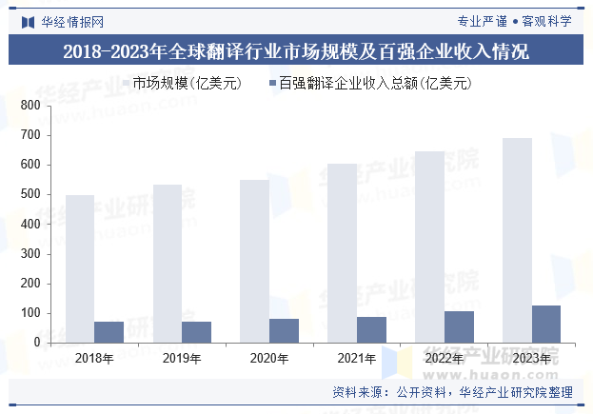


商业价值
市场需求
抓住全球化背景下翻译市场的巨大潜力和用户痛点，抓住这一市场机遇，提供了一个有竞争力的解决方案。
商业化潜力
对个人推出包含更高额度、更专业模型的高级订阅服务；对企业，可将平台功能化作一项服务集成到企业中，为用户提供定制化的解决方案
个性化服务
项目提供反馈功能，将持续积累高质量的垂直领域语料和用户行为数据，提供的定制化系统页面和历史记录不仅能够吸引教育领域的客户，也为未来的商业化产品提供了强大的用户粘性​。
Notes:
接下来，谈谈项目的商业价值。随着2023年中国在线教育市场规模达到了4191亿人民币，智能教育工具的需求正在快速增长。我们相信，凭借项目提供的定制化知识库和智能答疑等功能，我们可以吸引大量的教育领域客户。此外，项目拥有很强的可扩展性，未来可以通过智能生成文档、图像、视频等方式拓展更多应用场景，这也为项目的长期发展奠定了基础。

Slide 24
文枢
第
六
部
分
未来展望
The Prospect
Notes:
面对未来，我们充满信心。

Slide 25
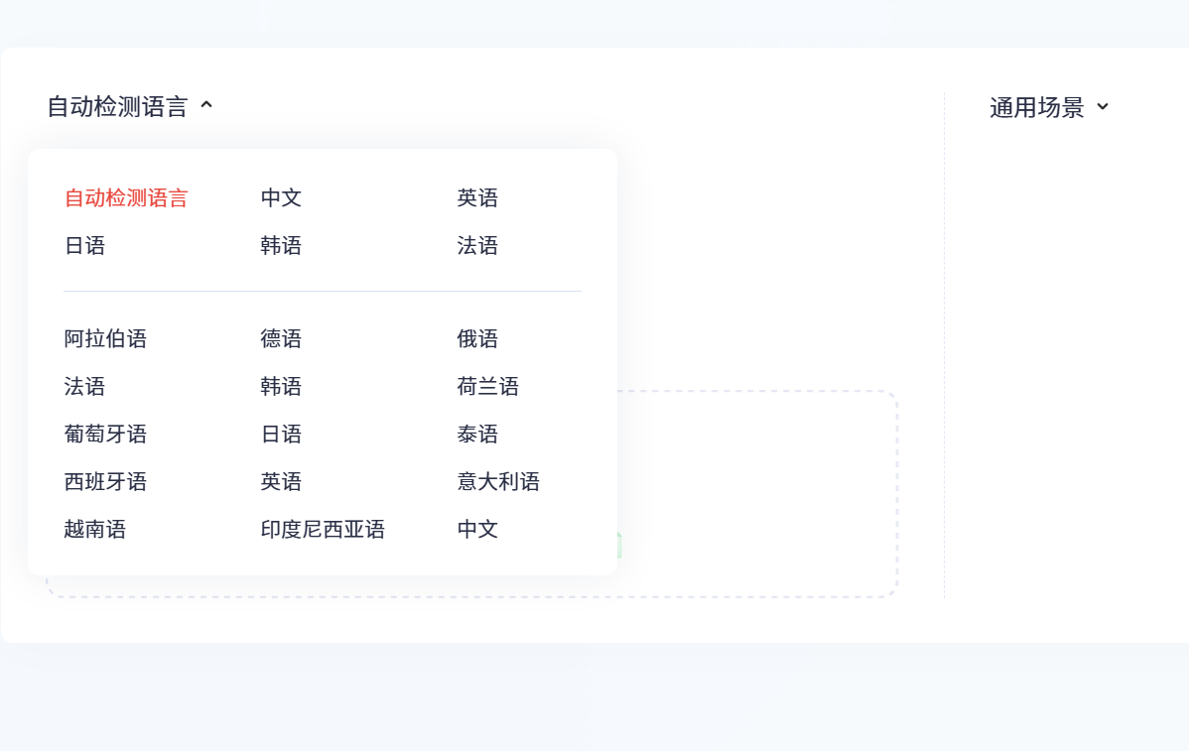
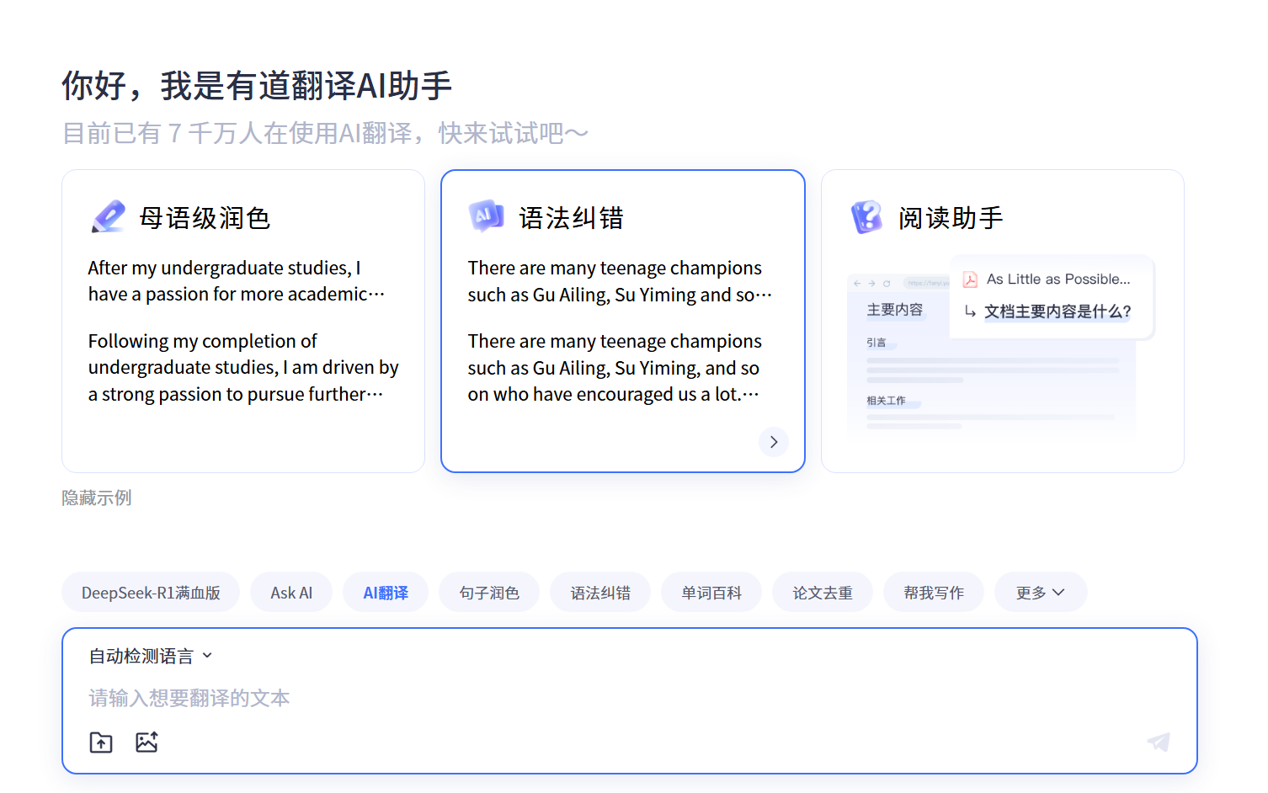
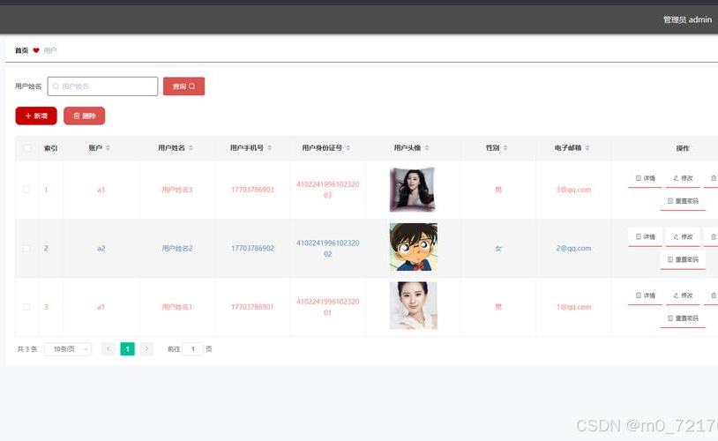
未来展望
扩展语言种类
提升模型性能
1
引入AI对话翻译助手
管理员功能增添
Notes:
项目计划增加权限访问功能，增强娱乐功能，并增添管理员功能。我们还将持续优化智能PPT生成的功能，以适应不断变化的教学需求。

Slide 26
文枢
第
七
部
分
实训总结
The Summary
Notes:
然后是我们团队的实训总结。

Slide 27
需求解决
全方位输入需求
个性化输出需求
安全与稳定需求
通过部署OCR模型解决识图翻译的图片文字提取功能，
需求2
采用HTTPS加密传输、用户信息加密存储 、Token认证机制、保障数据安全
需求1
通过transformer架构训练“高速度”、“高精度”模型，并且本地部署第三方大模型
需求3
文件的上传
与下载获取
智能文件生成
文件功能实现
Notes:
面对文件上传与下载的需求，我们通过阿里云的对象存储服务OSS，实现了文件从一个设备到另一个设备的无缝传递。
面对智能文件生成的需求，我们定义了Agent工具，能够将大模型转化为能够按照规定格式输出教案Markdown代码的助手。
面对文件数据库需求，我们基于Django框架与数据库的联动，实现了对表格功能的各种操作。

Slide 28
项目经验（技术难点）
前后端交互方面
训练环境配置
模型API封装
利用前端控制台日志和后端测试输出不断测试来查找前后端交互的最佳匹配
难点2
将翻译模型整合在脚本文件中，实现一键加载和端口监听，脚本启动后自动完成模型初始化
难点1
对于第一次使用的华为昇腾平台，我们选用了适配Ascend的 Mindspore 3.6.0 环境
难点3
前后端
跨域访问
Image_to_Text大模型微调（数据集、模板、代码）
前端、云端、后端信息不同步
Notes:
在项目后期，我们遇到了前后端跨域访问的问题。为了解决这个问题，我们尝试了不同的连接方式，并最终通过环境配置实现了信息的畅通无阻。
Image_to_Text大模型的微调则是另一大挑战。我们不仅需要调整数据集的格式，还要添加特定的模板，并且修改微调代码以支持图像输入。经过一系列的努力，我们终于克服了这一难关。
前端、云端和后端之间信息不同步也是一个棘手的问题。为此，我们在前端引入了信号量循环等待云端数据的机制，而后端则通过requests库下载所需的URL资源，从而确保了三者之间的信息同步。

Slide 29
项目经验（团队收获）
1
学习并切身体验了大模型推理及微调时复杂的配置与部署，也掌握了如何将后端成功运行的大模型展示到前端
2
深入学习了前端开发框架，对前端开发有了深层的实践体验。掌握了前端与后端大模型通信访问的实现
3
掌握了vue的使用，明白了ali-oss云存储器的使用逻辑，实现了前后端的跨域访问以及前端和数据库的交叉使用
4
体验了在服务器上部署大模型的整个流程，并学习了LLaMA-Factory微调算法，提升大模型技术的实践理解
队员感悟
5
掌握了基于Pycharm+Django+MySQL的后端项目功能编写，通过跨域访问成功实现不同设备的信息传输与连接
Notes:
这是我们六位团队成员的实训收获，我们分别在模型训练、前端开发、后端开发、前后端的跨域访问这几个方面收获颇丰。

Slide 30

第
八
部
分
团队成员
The Team Members
Notes:
最后是我们的团队成员介绍。

Slide 31
团队成员
前端：
登录注册界面
数据表辅助实现
前端：
用户功能界面
大模型界面微调
后端：
大模型开源下载
大模型功能微调
Notes:
我们的前端选手有：朱翼 和 赖以政 我们的大模型部分，选手 1 是张正己

Slide 32
团队成员
模型：
登录注册界面
数据表辅助实现
模型：
用户功能界面
大模型界面微调
模型：
大模型开源下载
大模型功能微调
Notes:
我们的前端选手有：朱翼 和 赖以政 我们的大模型部分，选手 1 是张正己

Slide 33
文枢
感
谢
观
看
！
小组成员：金俊贤、辛文康、张逸天、冯乐珩、苗涵、许方璐
指导老师：杨强
Notes:
感谢两位评委老师和同学们的观看，请两位老师批评指正！

